Slide 1
KARDİYOPULMONER RESÜSTASYON
YRD DOÇ DR SERPİL DEREN
ANESTEZİYOLOJİ VE REANİMASYON AD.

Slide 2
KARDİYOPULMONER RESÜSTASYON
TANIM
Bilinci kapalı ve solunumu olmayan hastalarda ilk ve acil yardım için yapılan işlemlerin tümüne Kardiyo pulmoner resüstasyon (KPR) denir.

Slide 3
YAŞAM KURTARMA ZİNCİRİ
Erken İleri Yaşam Desteği ve resüsitasyon sonrası bakımında:
Uygulanan tedavi hastanın yaşam kalitesini artırmalı
Kalp ve beyin fonksiyonlarını korumaya yönelik olmalıdır.

Slide 4
GÜVENLİK

Slide 5
TANI

Slide 6
Bilinci kapalı bir hastanın sesli ve hareketli uyaranlarla bilinç düzeyi kontrol edilir
Solunum ???
Dolaşım

Slide 7
10 saniye

Slide 8
Hiç bir kurtarma girişimi uygulanmazsa
3- 5 dakika sonra ise geri dönüşümsüz beyin hasarı oluşmaya başlar.

Slide 9
Hasta veya kazazedenin KPR a gereksinimi varsa, mümkün olan en kısa sürede saptanması gereklidir,
Hasta için en önemli saniyelerdir

Slide 10
Çünkü travmatik olanlar dışındaki,
Erişkinde ventriküler fibrilasyon (VF)
Kollaps ile defibrilasyon arasında geçen sürenin kısalması; sonucu iyileştiren tek faktördür.

Slide 11

Bu nedenlerle bilinci kapalı erişkinde tanı konduktan sonra ilk iş Acil Sağlık Servisi’ne (112) telefon ederek, mümkün olan en kısa sürede defibrilasyonu sağlamaktır. (2010 KPR rehberi)
İkinci iş hastaya hızlı bir şekilde gereken işlemleri(=TemelYaşamDesteği) uygulamaktır.

Slide 12
GÜVENLİK
TANI
YARDIM VE 112

Slide 13
Temel Yaşam Desteği (TYD) nedir?:
Basit havayolu araçları ile
Solunum ve dolaşımı
Yapay olarak devam ettirmek

Slide 14
TYD kimler uygular?
**Tıp mensupları ve
**Önceden bu işlemlerin öğretildiği kurslardan geçen tıp dışı kişiler tarafından uygulanmak zorundadır

Slide 15
TYD
Bilinci kapalı bir hasta veya kazazedeyle herkes, her yerde karşılaşabilir, bu nedenle herkesin TYD kursu alması idealdir

Slide 16
2010 KPR kılavuzunda fikir birliğine varılan Erişkin TYD deki uygulama sırası (TYD Algoritması)

Slide 17
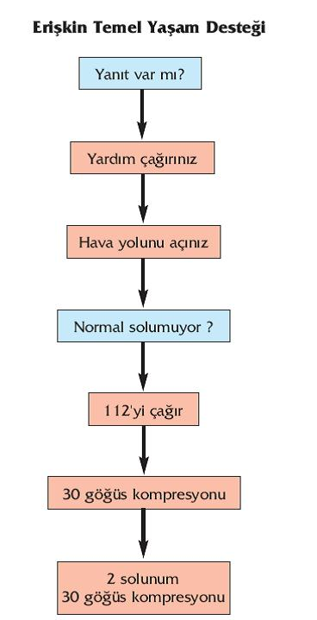
GÜVENLİK
TANI
YARDIM
TYD

Slide 18
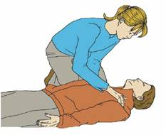

Slide 19
Sözlü olarak veya hareketle yanıt alınıyorsa???

Slide 20
Kazazede, spontan normal soluyorsa:
Stabil- yan (Recovery) pozisyonuna alınız.
*Yalnız başına iseniz kendiniz , yardımcı varsa o yardım çağırsın.
*Solunumun devamlılığını kontrol ediniz.

Slide 21
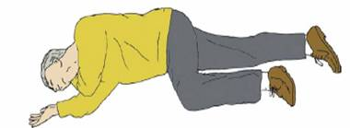
RECOVERY POZİSYONU

Slide 23
Stabil- Yan (Recovery) Pozisyon
Eğer kazazedenin bilinci kapalı, solunumu ve dolaşım belirtileri mevcut ise sırtüstü yatar pozisyonda
dil kökünün geri düşmesi
ağız içindeki sekresyon ve
kanamaların yol açacağı solunum yolu tıkanmasını engellemek için Recovery Pozisyonu (=Stabil Yan Pozisyonu ) uygulanır.

Slide 24
Hiç Yanıt Vermiyorsa
Yardım çağırınız.
Sırtüstü çevirip hava yolunu açınız
Head tilt-chin lift
Ağzındaki görülebilen yabancı cisimleri, yerinden oynamış diş protezleri çıkarınız.
Solunumunu kontrol ediniz (10 sn)

Slide 25
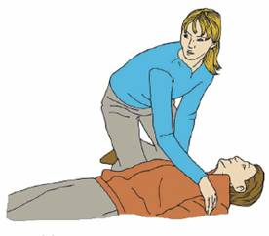
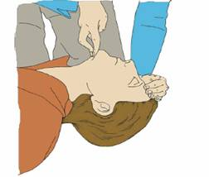

Slide 26
BAK-DİNLE-HİSSET yöntemi ile normal solunum olup olmadığını belirleyiniz. ?????
Göğüs hareketlerine bak
2010 CPR rehberi artık önermemektedir!!!
10 saniyeden kısa

Slide 27
Normal olarak solumayan ara sıra görülen agonal solunum (gasping ve zayıf solunum) çabalarını normal solunumdan ayırt ediniz.
Ani kalp durmalarından sonra görülen bu çeşit solunumları NORMAL DEĞİLDİR

Slide 28
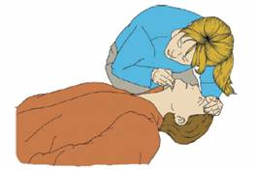
Chin lift , head tilt

Slide 30
JAW THRUST

Slide 31
TYD-DOLAŞIM
Kazazedeyi sırtüstü yatar duruma getiriniz
Kalp masajının uygulanacağı nokta göğüs kafesinin tam ortası olarak kabul edilmiştir.
Sternumun ½ alt kısmı

Slide 32
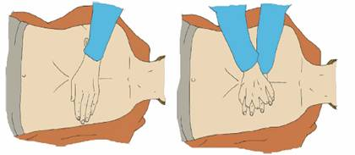

Slide 33
Ellerin Pozisyonu
Elinizin bu anda bulunduğu yer, sternumun alt yarısının ortası olacaktır.
Önce bir elinizin ayasının topuğunu bu noktaya yerleştirin, sonra, diğer elinizi de bu elinizin üzerine koyunuz.

Slide 34
DOĞRU YERE KOMPRESYON!
İki elin parmaklarını kenetleyiniz ve basının kazazedenin kostaları üzerine uygulanmadığından emin olmak için ellerinizi kaldırıp kontrol ediniz.
Abdomenin üst kısmına veya sternumun alt ucuna bası uygulamamaya özen gösteriniz.

Slide 35
DERİNLİK
Kazazedenin toraksı üzerinde kollarınız dik pozisyonda, dirseklerinizi bükmeden, yukarıdan aşağıya doğru, sternumun en az 5 cm çökmesini sağlayacak şekilde bası uygulayınız.

Slide 36
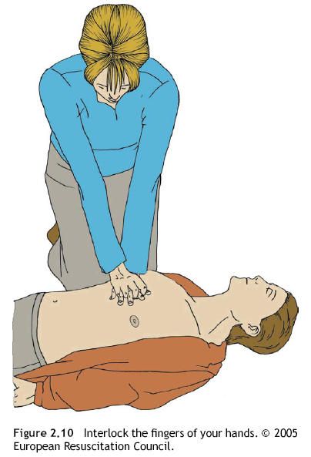

Slide 37
KOMPRESYON 100/DK
Sternum üzerine koyduğunuz eliniz ile sternumun temasını kesmeden göğüs eski halini alana kadar basıyı gevşetin, dakikada yaklaşık 100 frekanslık bir ritim içerisinde (1 saniyede iki defadan biraz daha az) kalp masajına devam ediniz.

Slide 38
Yüksek sesle saymak
Yüksek sesle saymak yararlı olabilir. Kompresyon ve dekompresyon fazlarının sürelerinin eşit tutmaya çalışınız.
Ara vermeden 30 kez bası uygulayınız. 30 kompresyondan sonra başı geriye doğru itip, çeneyi öne doğru çekin ve 2 etkili normal solunum yaptırın.

Slide 39
SOLUNUM
Ağızdan-ağza yapay solunum uygulaması için kazazedenin alnında bulunan elinizin baş ve işaret parmakları ile burnun yumuşak kısmını sıkıştırarak kapatınız, ağzını hafifçe açınız, çeneyi öne doğru çekmeye devam ediniz

Slide 40
Normal solunumda olduğu gibi hastanın göğsü bir saniye müddetle şişecek şekilde havayı akciğerlere üfleyiniz. Bu arada bir gözle de göğüs kafesinin yükselmesini izleyiniz

Slide 43
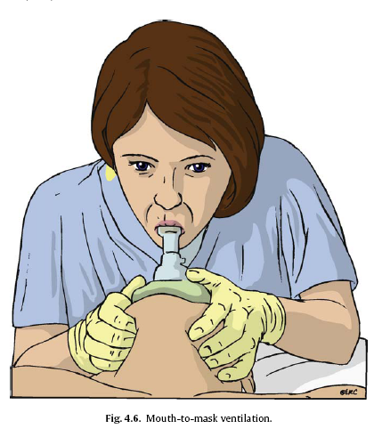

Slide 44
Daha sonra solunum yolu açık kalmasını sağlayarak geri çekilin ve akciğerlerin pasif olarak boşalmasını ve göğüs kafesinin eski haline dönmesini izleyiniz.

Slide 45
30:2
Kompresyon ve solunumlara 30:2 oranını sağlayacak şekilde devam ediniz.

Slide 46
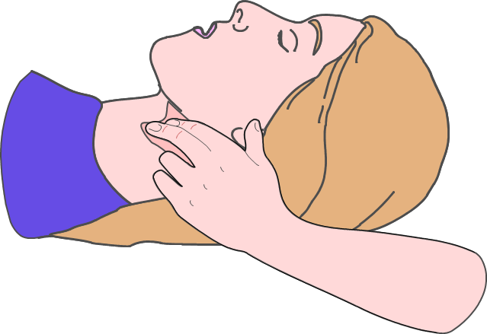
DOLAŞIM KONTROL ZAMANI
5 kez 30:2 siklusunu uyguladıktan sonra (yani 2 dakika sonra) dolaşım belirtilerini kontrol etmek için ara veriniz. (10 sn den az)
Bunun dışında sadece, hastanın hareket etmesi veya spontan bir soluk alması halinde dolaşım belirtilerini yeniden kontrol etmek için ara veriniz

Slide 47
DOLAŞIM KONTROL YERLERİ
Karotis ve Femoral arter nabızlarına bakılır
Dolaşım belirtileri;
Solunum, Öksürük, Hareket
10 saniye

Slide 48
TYD’ye ne zamana kadar devam etmeliyiz?
Yetişmiş tıbbi personel gelip vakayı üstlenene,
Kazazede düzelme belirtileri gösterene,
Ya da kurtarıcı yorgunluktan bitkin düşene kadar devam ediniz.

Slide 49
İki Kurtarıcı ile Resüsitasyon
Tek kurtarıcı ile uygulanan resüsitasyona göre daha az yorucudur. Şu noktalara dikkat edilmelidir.
Yardım çağırmak öncelik taşır. Bir kurtarıcı yalnız başına TYD’ye başlarken, diğeri acil sisteme (telef. 112) haber vermenin yollarını arar

Slide 50
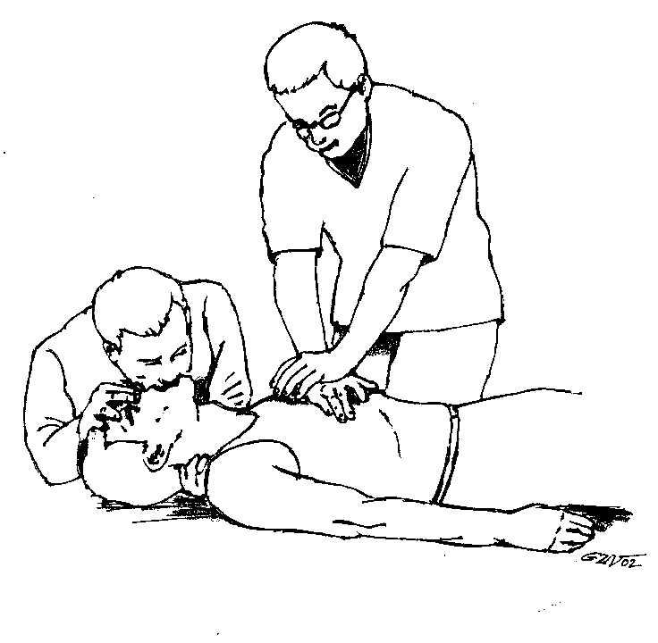

Slide 51
İKİ KURTARICI
Kardiyak kompresyonları uygulayan kurtarıcı daha çabuk yorulacağı için, kurtarıcılar yer değiştirmek isterlerse, bunu mümkün olduğu kadar çabuk ve yumuşak bir şekilde gerçekleştirmelidirler
5 siklus

Slide 52
ErkenDefibrilasyon
Otomatik Eksternal Defirilasyon (=OED)
Travmatik olanlar dışındaki erişkin kalp durmalarında, en çok fibrilasyon şeklindeki kalp durması ile karşılaşılmaktadır ve kollaps ile defibrilasyon arasında geçen süre, prognozu iyileştiren tek faktördür

Slide 53
Defibrilasyonun geciktiği her dakika hastanın yaşama şansı azalmaktadır.

Slide 54
OED
İnsanların kalabalık olduğu yerlerde ve
Her ilk yardıma giden ambulansta otomatik eksternal defibrilatör bulunmalıdır.
OED uygulamasını, TYD kurslarına eklenen iki saatlik eğitimle tıp mensubu olmayanlar da yapabilmektedir.
Bu nedenle OED uygulaması TYD kapsamında değerlendirilmektedir.

Slide 55
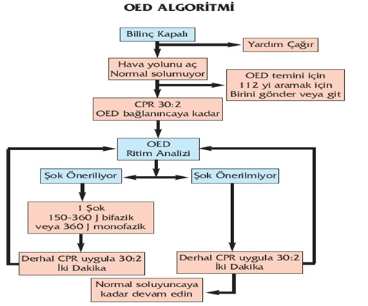

Slide 56
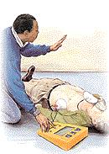

Slide 57
OED uygulamasında göğüs kompresyonlarına ara verilme süresi 5 saniyeden fazla olmamalıdır.
Uygulayıcıların güvenliği konusunda, pre-şok sırasındaki duraksamanın minimuma indirilmesi için hızlı güvenlik kontrolüne dikkat çekilmiştir

Slide 58
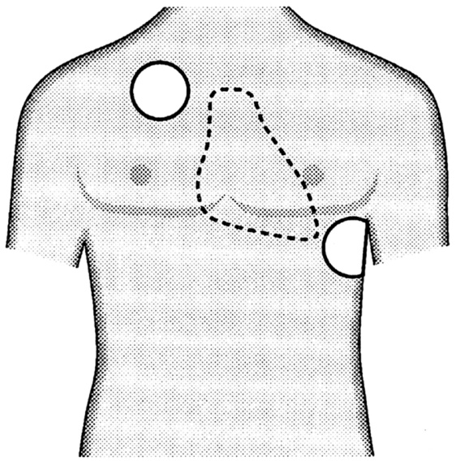
Defibrilasyon geciktirilmemeli

Slide 59
İleri Yaşam Desteği ( İYD)
Tıbbi yardım geldikten sonra;
Solunum yolunun açılması ve solunumun sağlanması için uygulanan ileri tekniklerle, spontan kalp ritminin geri döndürülmesi için gerekli
Defibrilasyon ve ilaç tedavilerini içerir.
Kısaca şöyle sınıflandırabiliriz.

Slide 60
İYD
1- Endotrakeal entübasyon, airway, Laringeal maske, Kombi tüp, Krikotirotomi uygulamaları ile solunum yolunun güvenliğinin sağlanması
2- Ambu-Maske, Ventilatör ile yapay solunum uygulaması
3- EKG Monitörizasyonuna göre Ventriküler fibrilasyon, Asistoli veya Nabızsız Elektriksel Aktivite tedavi protokollerinin uygulanması
4- Defibrilasyon
5- Damar Yolu temini ve ilaç uygulaması

Slide 61
Erken İleri Yaşam Desteği ve resüsitasyon sonrası bakımın amacı
*Hastanın yaşam kalitesini artırmak
*Kalp ve beyin fonksiyonlarını korumak

Slide 62
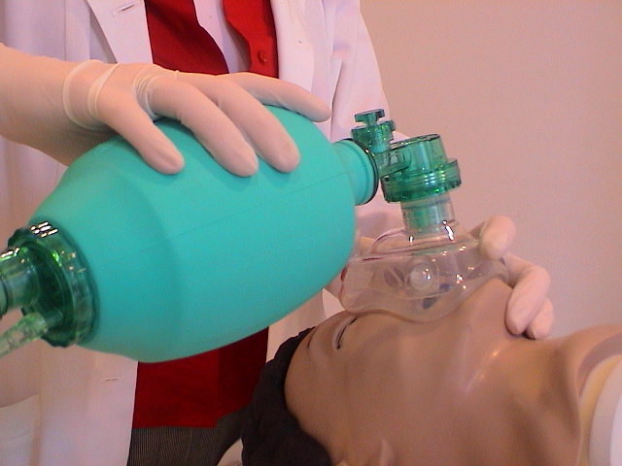
Ambu maske

Slide 63
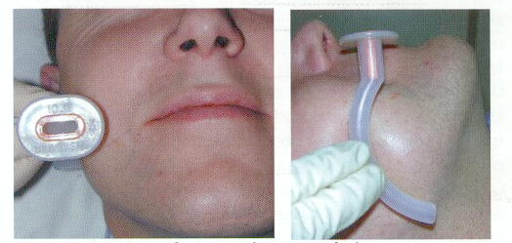
AİRWAY

Slide 64
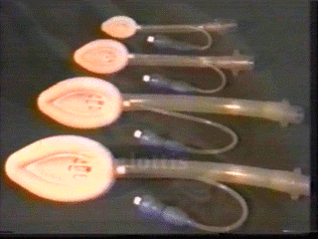
Larengeal maske (LMA)

Slide 65
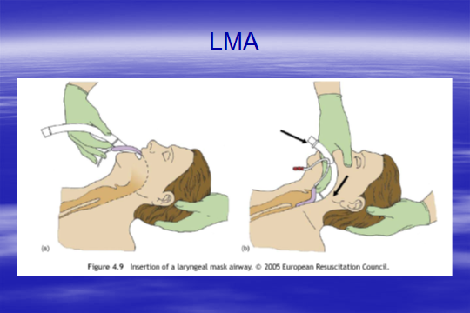

Slide 66
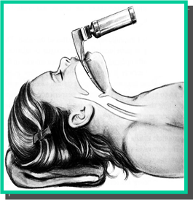
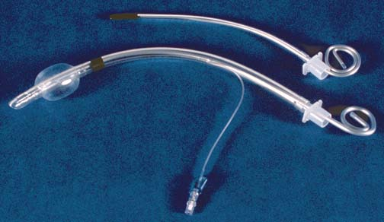
Endotrakeal entubasyon tüpleri

Slide 67
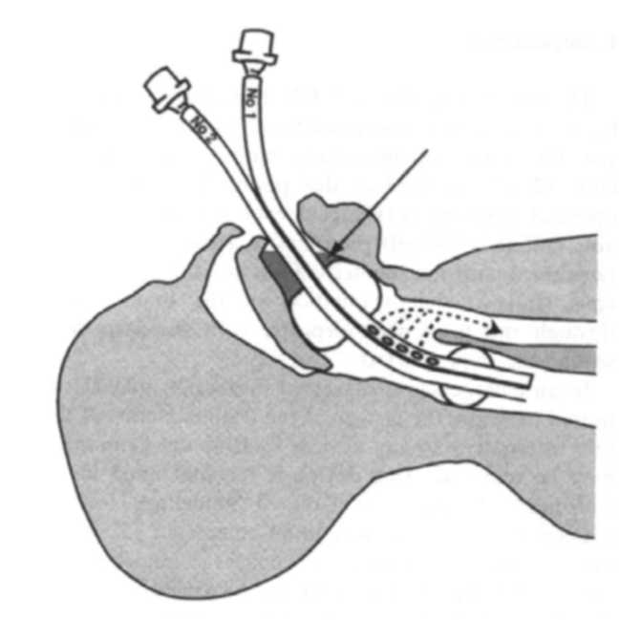
Kombi tüp

Slide 68
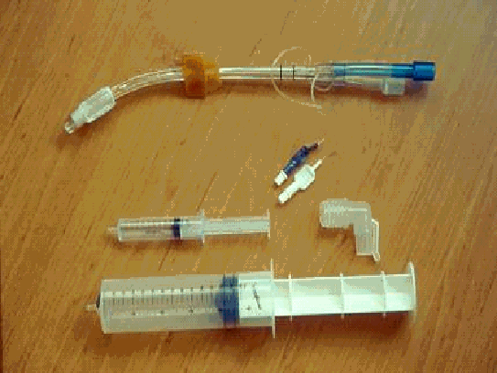

Slide 69
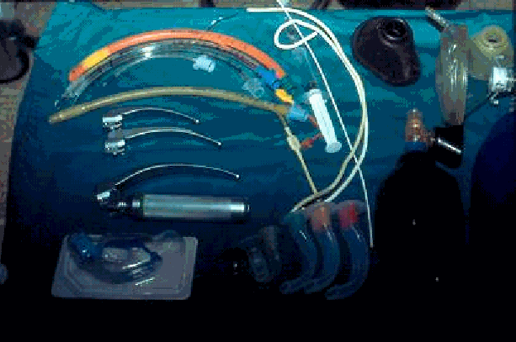

Slide 70
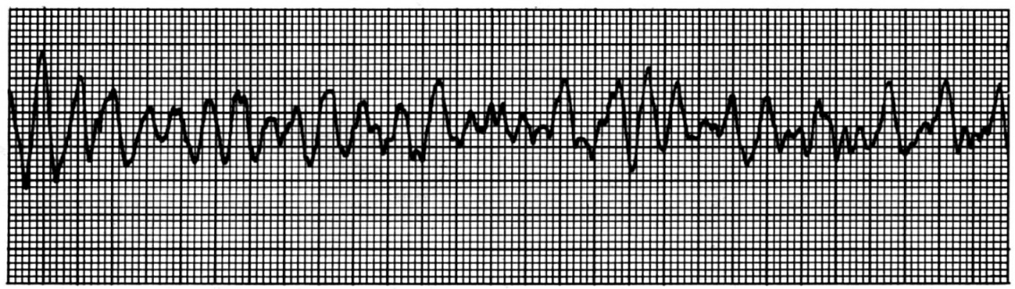
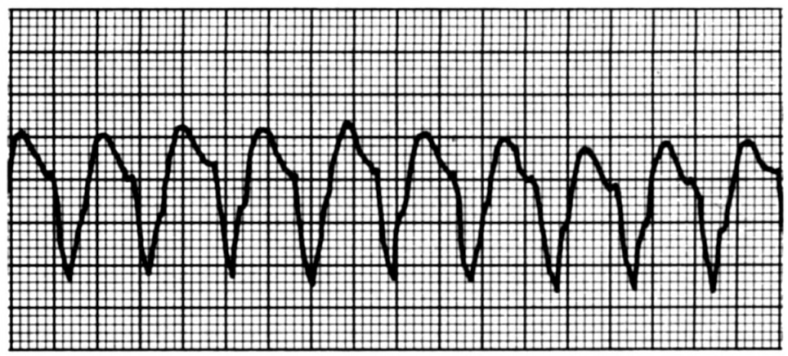
VF ve nabızsız VT

Slide 71
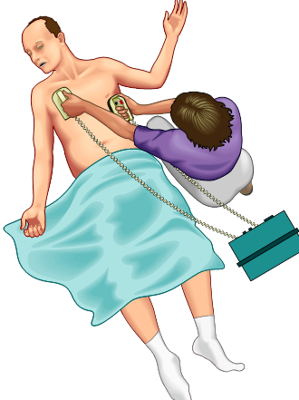
Defibrilasyon
Monofazik defibrilatör 360 J
BTE bifazik defibrilatör 150-200 J
Rectilinear bifazik defibrilatör 120 J

Slide 72
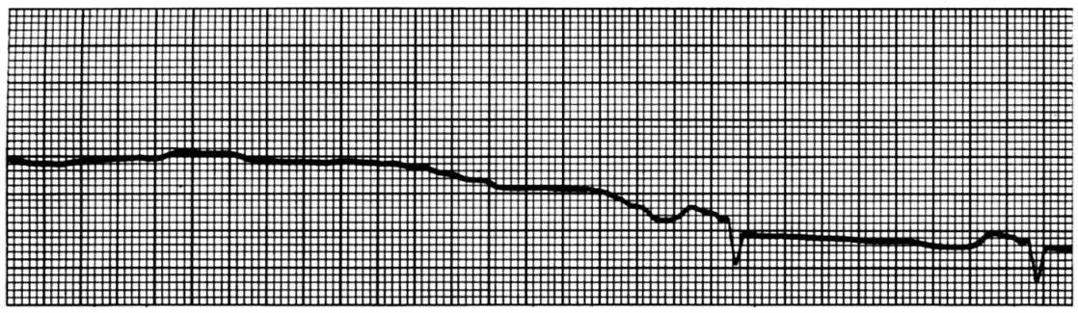
Asistoli

Slide 73

Nabızsız elektriksel aktivite

Slide 74
Ardarda 3 şok
Kardiyak kateterizasyonda
Kardiyak cerrahi sonrası erken dönemde VT/VF
Yeni başlamış şahit olunan VT/VF kardiyak arrestlerde

Slide 75
Hastane dışında gelişen Kardiyak Arrestlerde:
Eğitim almış olan kurtarıcıların kompresyon-ventilasyon oranı 30:2 olacak şekilde KPR uygulamaları,
Kompresyon sayısının 100/dak. olması,
Eğitim almamış kurtarıcıların telefon eşliğinde yalnız göğüs kompresyonları ile KPR uygulamaları önerilmektedir.
KPR Kılavuzunda; erken ve kesintisiz göğüs kompresyonları uygulanmasının önemi vurgulanmaktadır.

Slide 76
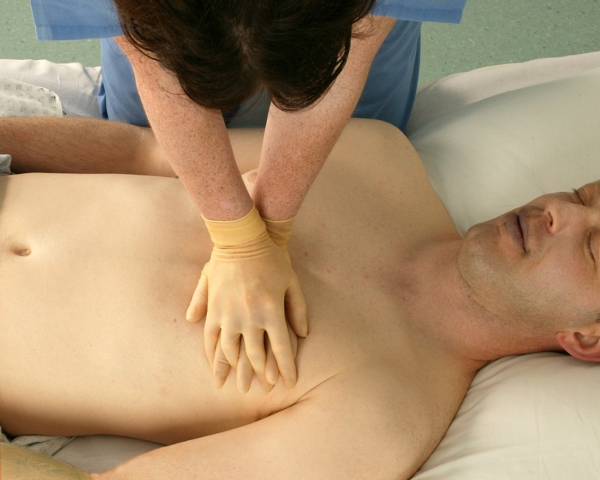
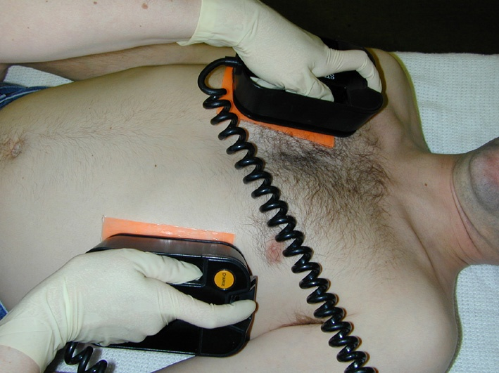
Hastane dışında gelişen Kardiyak Arrestlerde
Hastane dışı kardiyak arrest olgularına resüsitasyon uygulanırken, defibrilatör temin edilip, elektrodlar yerleştirilip şarj edilinceye kadar KPR uygulamasına devam edilmelidir.

Slide 77
DEFİBRİLASYON
Güvenli defibrilasyon son derece önemlidir.
Şok öncesi dönemin kısaltılabilmesi için hızlı bir güvenlik kontrolü yapılmalıdır.
Şok öncesi ve sonrasında kompresyonlara
5 sn’den daha fazla ara verilmemelidir.
Defibrilatör şarj olurken kompresyonlara devam edilmelidir.
Eldiven giyilmesi durumunda uygulayıcının defibrilatörden zarar görme riskinin çok az olduğu vurgulanmaktadır.

Slide 78
MONİTORİZASYON
EKG
Pulse oksimetre
Arterial kan basıncı
End-tidal CO2
Sıcaklık
Kan gaz analizi

Slide 79
KPR sırasında Yapılacaklar:
Yüksek kaliteli KPR: Hız, Derinlik,
KPR sonunda yapılacak işleri planlayın
Oksijen verin
İleri havayolu yöntemleri ve kapnografiyi düşünün

Slide 80
Havayolu güvencesi sağlanınca kompresyonları kesintisiz uygulayın
Her 3–5 dak da bir Adrenalin
Geri döndürülebilir nedenleri düzeltin
Endotrakeal entübasyon uygulanan olgularda, ventilasyona kardiyak kompresyonlara ara verilmeden, dakikada ortalama 10 olacak şekilde devam edilmelidir.

Slide 81
İYD damar yolu açılması
Periferik venöz kateterizasyon; Bu yolla verilen ilaçları takiben damar yolunun 10–20 ml izotonik NaCl solüsyonu ile yıkanır
Trakeal tüpten uygulama
İntrakardiyak verilmesi artık önerilmemektedir.
İntravenöz yolun sağlanamadığı durumlarda ilaçlar intraosseöz yoldan verilmelidir.

Slide 82
Damar yolu ya da intraosseöz yol açıldıktan sonra Adrenalin 1 mg uygulanır.
ERC 2010 Kılavuzunda endotrakeal tüpten ilaç uygulanması artık önerilmemektedir.

Slide 83
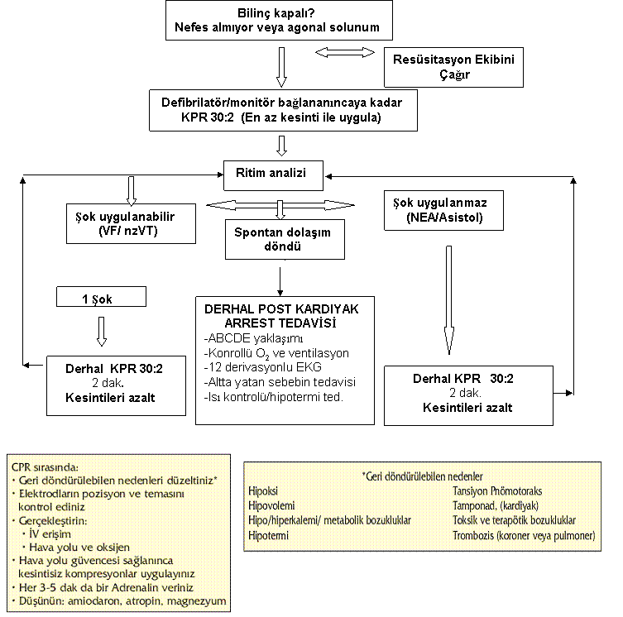

Slide 84
Ritm, nabız veya dolaşım belirtileri tekrar değerlendirilerek saptanan ritme göre tedaviye devam edilir.
ERC 2010 Kılavuzunda atropinin endikasyonu dışında kullanımı artık önerilmemektedir.

Slide 85
Geri döndürülebilir nedenler
Hipoksi- O2 tedavisi
Hipovolemi-sıvı ted.
Hipopotasemi/K+ted.
Hiperpotasemi/ ins, diürez, bikarbonat
metabolik nedenler
Hipotermi
Trombozis(kardiyak)
Kardiyak Tamponad
Toksik ve metabolik bozukluklar
Tansiyon Pnömotoraks

Slide 86
Spontan kalp ritmi dönerse
Bilinç açılabilir
Bilinç önce açılır, sonra beyinde ortaya çıkabilecek reperfüzyon hasarı nedeniyle tekrar kapanabilir.
Bilinç hiç açılmaz ve hasta komanın değişik dönemlerinde kalabilir.
KPR uygulanan hasta her üç durumda da Uzun Süreli Yaşam Desteği için Yoğun - Bakım’a alınmalıdır.

Slide 87
SOĞUTMA
Bilinci kapalı
Spontan dolaşımı olan,
Hastane-dışı VF-kökenli, Kardiyak arrest
Erişkin 32–34 ⁰C (12-24 sa)

Slide 88
SOĞUTMA
Bilinci kapalı
Spontan dolaşımı mevcut
Hastane dışı şok uygulamasını gerektirmeyen bir ritm kökenli
kardiyak arrest geçirmiş erişkin hastalarda veya
Hastane-içi kardiyak arrestli erişkin hastalarda ise
Hafif hipotermi

Slide 89
Kardiyak arrest ritimleri? Şok uygulanabilen VF /nabızsız VT ile şok uygulanamayan asistoli ve nabızsız elektriksel aktivite
Bu nedenle kardiyak ritim monitorize edilmeli,
Venriküler Taşikardi (VT) varsa nabız?
Nabızsız VT(=nzVT) ile Ventriküler Fibrilasyon (=VF)’un tedavileri defibrilasyon

Slide 90
Nabızsız elektriksel aktivite

Slide 91
Asistoli

Slide 92
DİĞER RİTİMLER
Asistoli
NEA (Nabızsız Elektriksel Aktivite)
NEA, Electromechanical dissociation(= EMD) olarak da bilinir.
Bu ritimde EKG de QRS’ li elektriksel aktivite saptanmasına rağmen kardiyak debi sıfırdır ve dokuların perfüzyonu sağlanamaz.

Slide 93
VF NEDİR?
Ventriküler fibrilasyonu, EKG’de dakikada 150’nin üzerinde, değişik büyüklük ve şekillerde (kaba veya ince fibrilasyon), düzensiz dalga ve elektriksel aktivite olarak görülür. Bu ritimde nabız alınamaz.
VF/nzVT’nin tedavisi defibrilasyondur.

Slide 94
VF ve nabızsız VT

Slide 95
DEFİBRİLATÖRLER
Bifazik defibrilatör 150–200 J
Monofazik defibrilatör 360 J
Şokun sonucu beklenmeden hemen 2 dakika süreyle kesintisiz olarak KPR’ a (30/2 oranı) devam edilir.

Slide 96
DİKKAT
1. Ritim analizi: VF ise:1.şok+hemen 2 dk. KPR (30: 2)
2. Ritim analizi: VF ise: 2.şok ve hemen 2 dk. KPR
3. Ritim analizi: VF ise: 3.şok+ Adrenalin (1mg i.v) ve Amiodaron 300 mg iv (2 dk. KPR sırasında)
4. Ritim analizi: VF ise: 4.şok + 2dk. KPR uygulanır daha sonra ritim ne olursa olsun spontan dolaşım dönene kadar her 3–5 dakikada 1 mg iv adrenalin uygulanır.

Slide 97
DİKKAT
KPR esnasında ritm görülse bile nabız kontrolü için 2 dakikalık KPR zamanı tamamlanmadan önce ara verilmez. Sadece yaşam belirtileri görülürse ara verilebilir.
Ritm olduğu halde nabız yok veya şüpheli ise KPR’ye devam edilir.
Spontan Dolaşım dönmüş ise post- resüsitasyon bakımı uygulanır.
Ritmin asistoli mi yoksa ince VF mu olduğu şüpheli ise defibrilasyon yapılmamalıdır; onun yerine KPR’ye devam edilir.

Slide 98
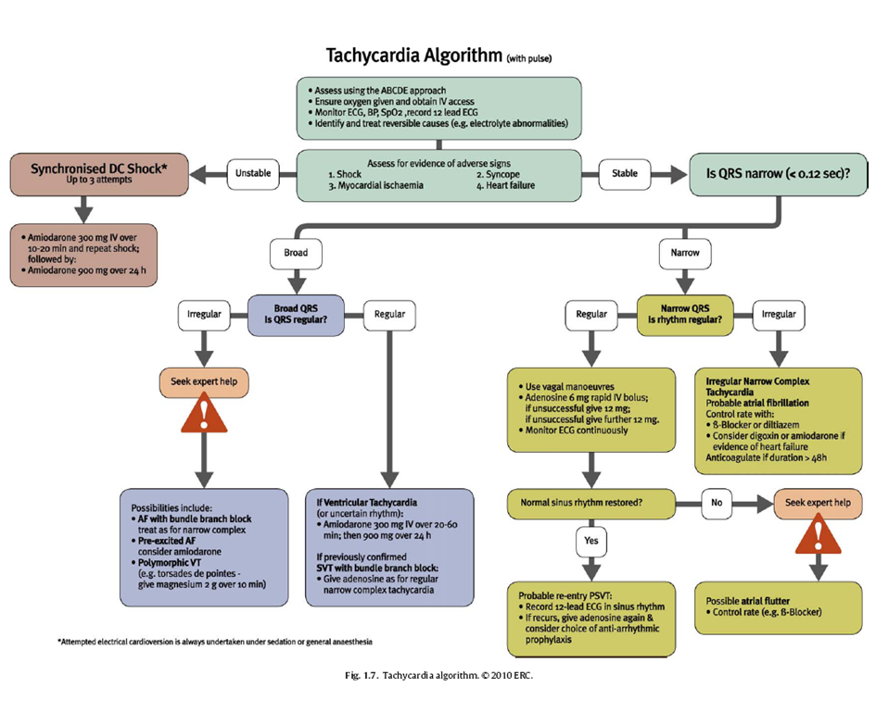

Slide 99
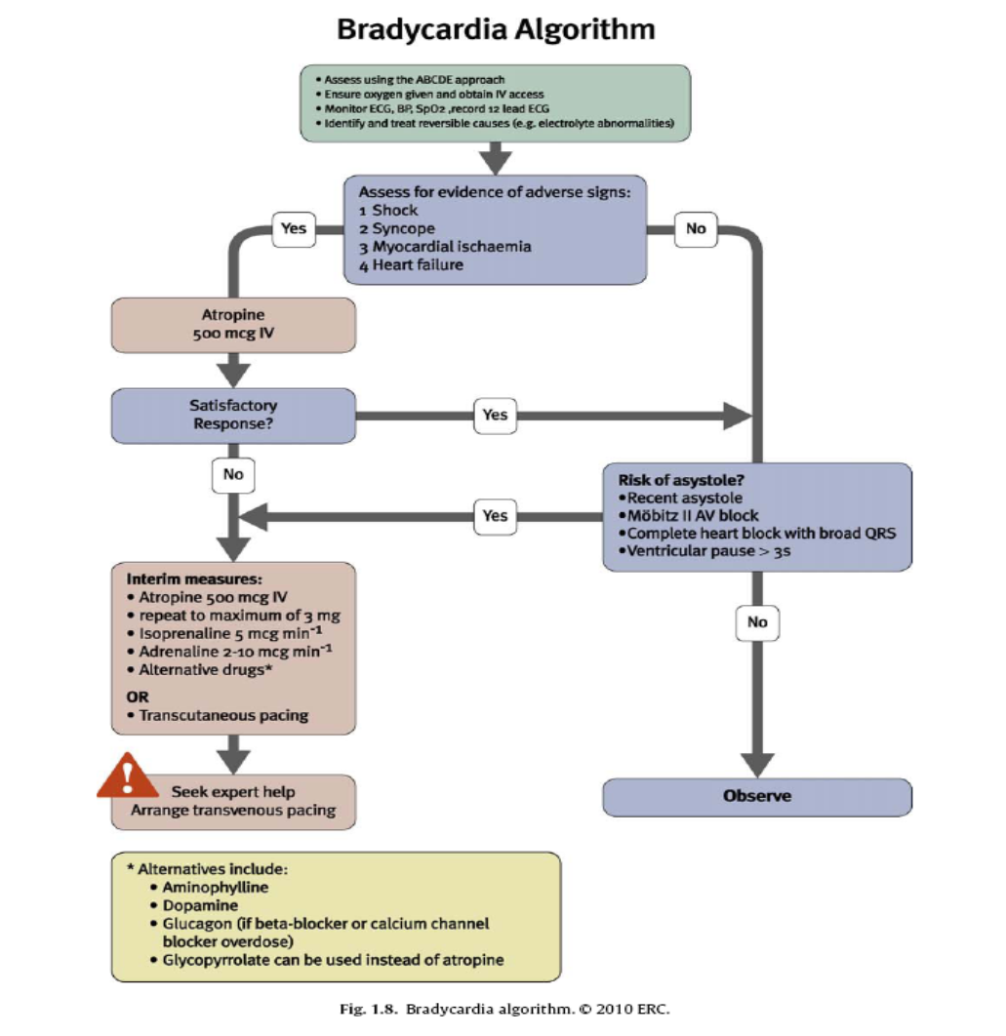

Slide 100
İYD
Erken İleri Yaşam Desteği ve resüsitasyon sonrası bakım:
● Nedene yönelik tedavi yapılır
Resüsitasyon sonrası dönemdeki tedavi hastanın yaşam kalitesini artırır.
Kalp ve beyin fonksiyonlarını korumaya yönelik olmalıdır.

Slide 101
TYD+ İYD Spontan kalp ritmi dönmez ise
Arrest süresi,
KPR’a başlama süresi
Defibrilasyona kadar geçen süre,
Eşlik eden hastalıklar
Arrest öncesi ritim klinisyen tarafından değerlendirilir.
Her türlü çabaya rağmen 30 dakika süreyle kalp ritmi hiç yoksa İYD sonlandırılabilir.

Slide 102
Kaliteli KPR
Kompresyon derinliği [5 cm]) ve hız (≥100/min) ve Göğüsün tekrar dolmasına izin verilir
Kompresyonlarda kesinti minimaldir
Aşırı ventilasyondan kaçınılır
Kompresyon yapan her iki dakikada bir yer değiştirir
Eğer ileri havayolu açılmadıysa , 30:2 kompresyon-ventilasyon oranı
Kapnografi de sayısal değer, Petco2 ( ≥40 mm Hg)
– eğer Petco2 <10 mm Hg ise KPR kalitesi iyileştirilmelidir

Slide 103
KALİTELİ KPR
İntraarteryel monitörize edilerek ölçülen kan basıncında eğer diastolik kan basıncı <20 mm Hg, ise KPR kalitesi iyileştirilir
Spontan dolaşımın dönmesi(ROSC)
Spontan solunum dönmesi
Spontan arterial kanbasıncı dalgalarının intra-arterial monitorizasyonda görülmesi

Slide 104
TEDAVİ
Kaliteli KPR
Defibrilasyon ;Bifazik (150-200 J), Monofazik: 360 J
İlaç tedavisi
Epinefrin IV/IO Doz: 1 mg her 3-5 dakikada
Vazopressin IV/IO Doz: 40 unite, epinefrinin ilk ya da 2. dozu yerine ilk olarak verilebilir
Amiodarone IV/IO Doz: ilk doz 300 mg bolus. İkinci doz : 150 mg.
Nedene yönelik tedavi

Slide 105
2010 KLAVUZU
Bu kılavuz resüsitasyon uygulaması için tek alternatif olarak düşünülmemelidir.
Bu kılavuzda yalnızca resüsitasyonun güvenli ve etkin bir şekilde uygulanabilmesi için yaygın kabul gören görüşler yer almaktadır.
Yeni ve güncellenmiş tedavi önerilerinin yayınlanmış olması, günümüzde uygulanan klinik yaklaşımların güvensiz veya etkisiz olduğu şeklinde algılanmamalıdır.

Slide 106
TEŞEKKÜRLER

